Slide 1

Металлургиялық өндірістің өнімдері және жартылай өнімдері
«Металлургия негіздері» курсы
Түсті металлургия кәсіпорындарының өнімі ретінде болуы мүмкін:
Түсті металдар және олардың қорытпалары (құймаметал, катодтар, прокат және т.б.);
Химиялық өнім (күкірт қышқылы, элементар күкірт, сым және никель купоросы, кальцилендірілген сода, поташ, әртүрлі химиялық реагенттер);
Минералдық тыңайтқыштар (суперфосфат, аммофос, т.б.);
Құрылыс материалдары (цемент, түйіршіктелген қож, қожматалық бұйымдар, т.б.);
Жылу және электр энергиясы;
Оттегі және аргон.
Тауарлық өнімдерден басқа түсті металлургия кәсіпорындарында металлургиялық өндірістің қалдықтарын және жартылай өнімдерін алады. Оларға қож, штейн, шаң, газдар, агломерат және жентектер, кек, шлам, ерітінділер және т.б.

Slide 2
Металлургиялық өндірістің өнімдері және жартылай өнімдері
«Металлургия негіздері» курсы
Металлургиялық өндірістің шикізаты, материалдары және өнімдерінің сапасына және мөлшерлік сипаттамаларына қойылатын талаптар мен нормалар Мемлекеттік стандарттармен және техникалық шарттармен бекітіледі.
Стандарттар және техникалық шарттар бұйымдар мен бұйымдар тобына бекітіледі және шикізаттың және шығарылатын өнімнің техникалық сипаттамасына толық техникалық сипаттама береді.
Мемлекеттік стандарт заңдық күші болады және барлық салаларда орындалуы қажет.
Техникалық шарттар стандарттар болмаған жағдайда, не болмаса шығарылатын өнімге арнайы талаптар қойылу керек кезде жасалады. Өнеркәсіптік өнімге жасалатын техникалық шарттар әдетте өндіруші мен тапсырыс беруші арасында жасалады және белгілі бір мерзім аралығына жасалады.

Slide 3
Металдар
«Металлургия негіздері» курсы
МЕТАЛЛ – металлуриялық өндіріс өнімдерінің негізгі түрі болып табылады.
Түсті металлургияда қолданылатын технология және алынатын металл құрамына байланысты қара және тазартылған металдар болады. Тұтынушыға тауарлық өнім ретінде әдетте тазартылған металл жіберіледі.
Қара металл – қоспалармен ластанған металл болып табылады. Қоспаларға құнды компоненттермен қатар зиянды элементтер кіреді. Зиянды қоспалар негізгі металдың қасиеттерін (электрөткізгіштігін, серпімділігін, коррозияға тұрақтылығын және т.б.) төмендетеді және тікелей қолдануға жарамсыз етеді. Құнды қоспалар – асыл металдар, Se, Ga, In, Bi және басқалары қосымша бөлініп алынуы керек.
Қара металдар міндетті түрде тазартылуы қажет.
Тазартылған металдар МЕМСТ бойынша маркаларға бөлінеді. Әрбір металдың 6-10 және одан да көп маркалары болады.

Slide 4
Металдар — электр тоғы мен жылуды жақсы өткізетін, пластикалық қасиеті жоғары, жылтыр заттар. Мұндай қасиеттердің болуы металдардың ішкі құрылымымен байланысты.
Металдардың (сынаптан басқа) кристалдық тор көздерінде металл атомдары орналасқан. Олар бір-бірімен металдық байланыспен байланысады. Металдардың иондану энергиясы аз болғандықтан олардың валенттік электрондары оңай бөлініп, бүкіл кристалдың бойында еркін қозғала алады. Сондықтан олардың жиынтығын электрон газы деп те атайды. Су ерітінділеріндегі реакциялар үшін металдың активтілігі оның активті қатардағы орнына байланысты.
Металдардың қаттылығы, температураға төзімділігі күнделікті тәжірибеде шешуші рөл атқарады. Егер шыны хроммен кесілсе, ал цезийді адам тырнағымен-ақ кесе алады. Кейбір металдар жұмсақ (күміс, алтын, т.б.) болғандықтан таза металдардың орнына олардың бір-бірімен құймалары қолданылады. Ең алғаш алынған құймалардың бірі – қола.

Slide 5
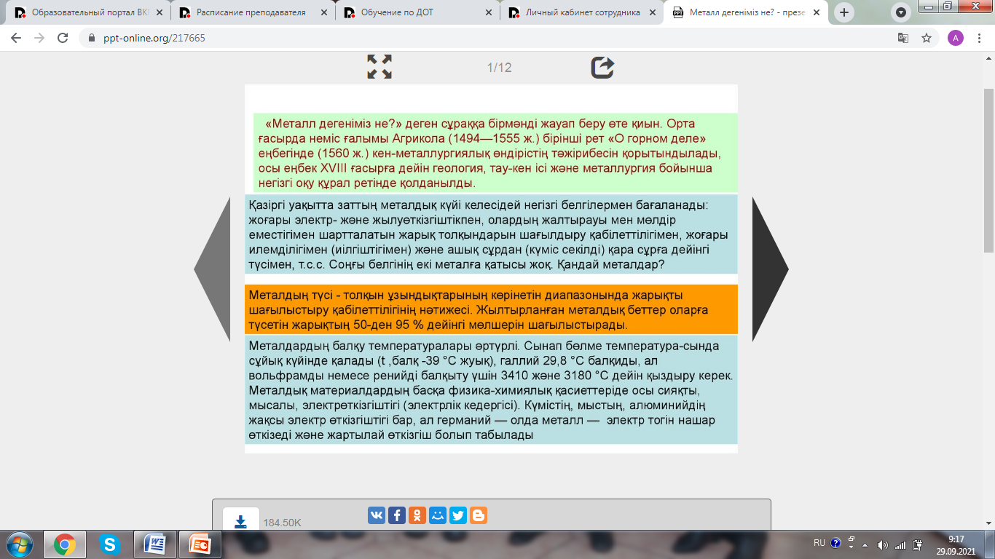

Slide 6
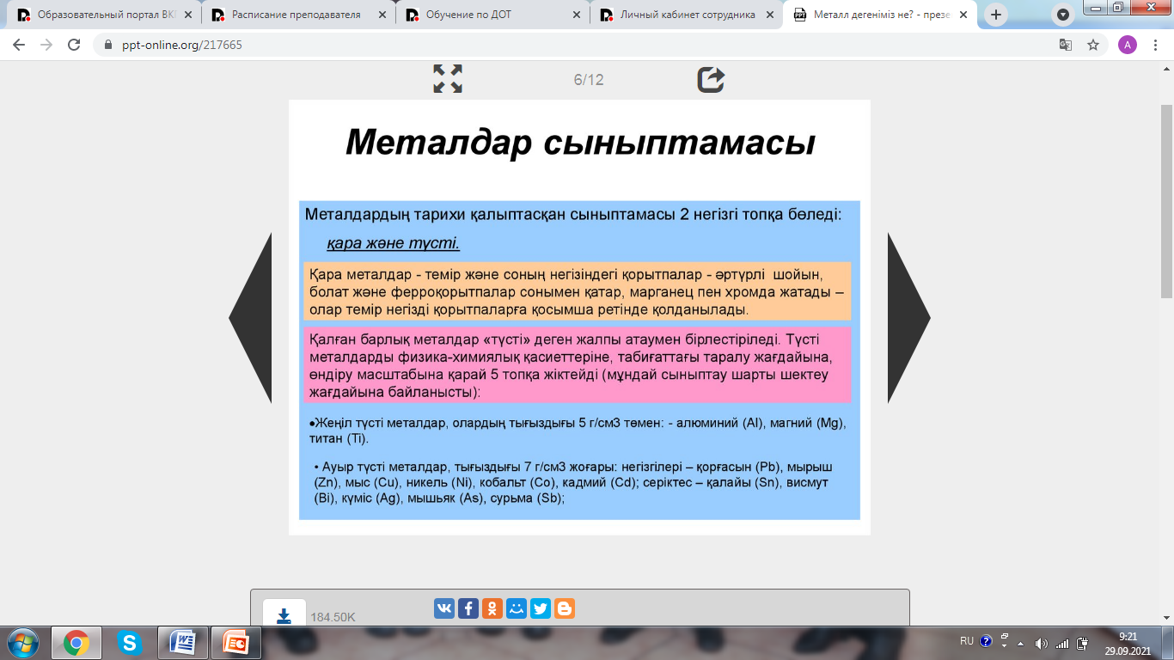
Металдар екі топқа бөлінеді

Slide 7
Штейндер
«Металлургия негіздері» курсы
Штейн – ауыр түсті металлдарының (мыс, никель, қорғасын, мырыш және т.б.) сульфидтерінің темір сульфидтерімен (құрамында қоспалар ериді) қорытпасы болып табылады. Штейндер мыс, никель және жартылай қорғасын пирометаллургиясында алынатын құрамында металы бар жартылай өнім болып табылады.
Түсті металлургия тәжірибесінде мыс, мыс-никель, никель және полиметалдық штейндер алынады. Олар сұйық түрде түзілгендіктен , көбінде бір-бірімен байланысқа түспейді және тұңдыру әдісімен бөлуге болады.
Штейндер мен қождарды бөлу үшін тығыздықтарның айырмасы 1 –ден төмен болмау керек. Тығыздықтар айырмасы неғұрлым жоғары болса, тұңдыру соғұрлым тез өтеді. Егерде қождың тығыздығы 3000 кг/м3 тең болса, штейннің тығыздығы 4000 кг/м3 тең болу керек.

Slide 8
Мыс штейндердің негізгі компонеттері мыс және темір сульфидтері (Cu₂S и FeS) болып табылады. Мыс-никель штейндерде Ni₃S₂, Cu₂S, и FeS басым түседі.
Мыс және мыс-никель штейндердің ерекшеліктері ретінде құрамындағы күкірт мөлшері қалыпты түрде сақталады, оттегі еріген темір оксидтер (Fe3O4).
Металлургиялық есептеудерді жүргізген кезде штейндердегі күкірт мөлшері 25 (проф.Мостович ережесі). Оттегі концентрациясы штейн құрамындағы негізгі металл мөлшерінің жоғарлауымен (Cu және Ni+Cu), яғни штейн неғұрлым кедей болса (соғұрлым темір мөлшері жоғары), соғұрлым оттегі мөлшері жоғары болады.

Slide 9
Мыс және мыс-никель штейндері асыл металдардың жақсы еріткіштері (коллекторлары) болып табылады. Сонымен қатар құрамында теллур және т.б. қоспалар (күшәлә, висмут, кадмий және т.б.) міндетті түрде болады. Никель штейндерде күкірт мөлшері өзгереді. Күкірт мөлшері балқытуы кезіндегі ферроникельдің (металдық темір мен никель қорытпасы) түзілген мөлшеріне байланысты. Штейннің металдану дәрежесі неғұрлым жоғары болса, соғұрлым күкірт мөлшері төмен болады. Никель штейндерде оттегі мөлшері жоқ деп айтуға болады.
Штейндік балықымалар төмен мөлшердегі тұтқырлықпен ерекшеленеді. Температурасы (1200-1300°С) шамасында штейндік балқымалардың тұтқырлығы 5·10³Па·с аспайды.
Штейндердің тұтқырлығы және құрамындағы күкірт пен темір мөлшері температураның жоғарлауымен төмендейді. Өте кедей штейндер сұйық болады, сондықтар олар шегендеудің жарықшақтарына және майда кеуектеріне өтіп кетеді.

Slide 10
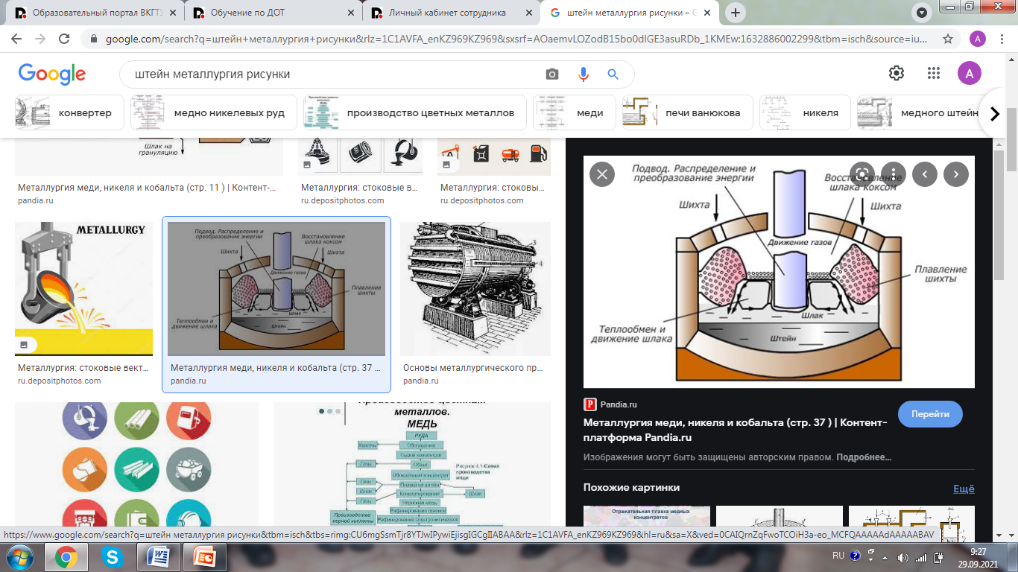

Slide 11
Металлургиялық қож
«Металлургия негіздері» курсы
Қождар металлургиялық балқытудың екінші негізгі өнімі. Олар бос тау жынысының және флюстерінің қождану кезінде түзіледі, көбінде оксидтерден құралады. Көптеген зауыттық қождар құрамына қож түзуші компоненттер мен қатар бөліп алынатын металдар кіреді.
Құрамында бағалы компоненттердің салыстырмалы түрде төмен құрамы бар кезде, кенді балқытудың көпшілігінде алынған қождар үйінді деп саналады, яғни металлургия өндірісінің қалдықтары болып табылады.
Алайда қождарды тек шартты түрде үйінді ретінде қарастыруға болады. Металлургиялық технологияның дамуымен олар тағы да бірқатар түсті металдарды, сондай-ақ темірді және басқа да бағалы компоненттерді өндіру үшін құнды шикізат бола алады.
Металлургиялық балқытудың жекелеген түрлерінде, әсіресе тазарту үрдістерінде алынатын қождар өте бай. Мұндай қождар міндетті түрде кедейлету үрдісін қажет етеді. Олар көбінесе негізгі металлургияның біреуінің қайта өңделген материалдары ретінде қолданылады немесе арнайы қайта өңдеуге жіберіледі.

Slide 12
Түсті металдардың кендерін немесе концентраттарын балқытқанда қож шығымы шикіқұрам массасының кендік фракцияның 60-70% құрайды
Көп мөлшерде флюстерді қосып, кедей кендерді балқыту кезінде қож шығымы 100% болуы мүмкін.
Кендік балқыту кезінде қождың рөлі орасан зор. Себебі ондай ортада негізгі физико-химиялық реакциялар жүреді, металы бар өнім және кож түзіледі, балқытудың сұйық өнімдері бөлінеді.
Қождардың массасы мен қасиеттері балқыту кезіндегі жылу шығынын анықтайды және балқытудың соңғы параметрлеріне өте үлкен, көбінесе шешуші әсер етеді.
Металдар оксидтерінің қождануымен, штейннің қождық балқымасында жартылай еруінің (электрохимиялық жоғалымдар), қождағы сульфидтік немесе металдық тамшыларының оралуы (механикалық жоғалымдар) нәтижесінде қождармен бірге бағалы металлдардың жоғалуы байқалады. Әрібір металлургиялық үрдісті жүзеге асыру үшін қолданылатын құрал-жабдықтарын және арнайы түрде қождардың оптималды құрамы таңдалады, ол міндетті түрде технологиялық және экономикалық талаптарға сай болу керек.

Slide 13
Кейде бастапқы шикізатты балқыту оптималды құрамды қождардың алуын қамтамасыз етпейді. Көптеген жағдайларда алынған қождардың құрамын түзетуге тура келеді. Оңтайлыға жақындату үшін қож құрамын түзету бастапқы ағынға тиісті ағындарды - минералды қоспаларды енгізу арқылы жүзеге асырылады. Егер қождың оңтайлы құрамына флюстер қоспай-ақ қол жеткізілсе, онда өңделген шикіқұрам мен алынған қож өздігінен ериді деп аталады.
Көптеген жағдайларда флюстер қоспай оңтайлы құрамдағы қождарды алу мүмкін еместігіне қарамастан, флюстерді қолдану орынды болуы керек. Флюстерді көп мөлшерде қосу әрдайым жөнді емес, өйткені бұл кендік материалдарды балқытуға арналған пештердің өнімділігінің төмендеуіне, қождардыі шығымының жоғарылауына және олармен алынатын металдардың соңғы абсолюттік жоғалымдарына, отынның немесе электр энергиясының тұтынылуының және жалпы балқытуға шығындардың артуына әкеледі.
Түсті металдар қождарының негізгі компоненттері SiO₂, FeO және CaO. Жалпы осы негізгі үш оксидтерінің қосылысы 70-тен 90 -95% өзгеруі мүмкін.

Slide 14
Өңделетін шикізатқа және қолданылатын технологияға байланысты металлургиялық қождарда Al₂O₃ MgO Fe₃O₄ ZnO және т.б. оксидтер болуы мүмкін.
Балқыту көрсеткіштеріне қожды балқымаларының негізгі физико-химиялық қаситтері, яғни балқыту дәрежесі, тұтқырлық, тығыздық, қождағы металлы бар өнімнің еру қасиеті, және беттік қаситтері әсерін тигізеді.
Қождардың балқымалылығы деп қож балқымасы жеткілікті сұйықтыққа айналатын температураны түсінеді, яғни тұтқырлығы төмен болу керек. Кейде әдебиетте және тәжірибеде қарапайымдылық үшін балқымалықты қождың балқу температурасы деп атайды. Шындығында, қожбелгілі бір Қождардың балқымалылығы деп қож балқымасы жеткілікті сұйықтыққа айналатын температураны түсінеді, яғни. тұтқырлығы төмен. Кейде әдебиетте және тәжірибеде қарапайымдылық үшін балқымалықты шлактардың балқу температурасы деп атайды. Шындығында, қождардың белгілі бір балқу температурасы болмайды және температура аралығында, кейде ондаған градус балқып кетеді, балқу температурасы болмайды және температура аралығында, кейде ондаған градус балқып кетеді.
Металлургиялық үрдістерге арналған қождардың маңызды физикалық-химиялық қасиеттерінің барлық алуан түрлілігі олардың құрамы мен температурасының функциясы болып табылады және олардың балқытылған күйіндегі құрылымымен анықталады.

Slide 15
Қождардың балқымалылығы белгілі бір металлургиялық үрдіс үшін минималды қолайлы болуы керек. Қож балқитын температура неғұрлым төмен болса, пештің өнімділігі соғұрлым жоғары болады және жылу энергиясының шығыны аз болады. Қож түзілуіне жол берілмейтін жоғары температура негізгі химиялық реакциялардың ағымы мен аяқталуын қиындатады немесе тіпті мүмкін емес етеді және қож балқымаларының тұтқырлығының жоғарылауына әкеледі. Түсті металлургияның нағыз қождары, әдетте, 1100-1250°С-та ериді.
Қож балқымаларының тұтқырлығы олардың сұйықтығын сипаттайды. Металл құрамды фазаның шөгу жылдамдығы (күңгірт немесе металл) және металлургиялық реакциялар кинетикасы тұтқырлық мәніне байланысты. Балқу температурасындағы зауыт шлактарының тұтқырлығы 1-1,5 Па·с аспауы керек. Қождардың тұтқырлығы күрделі аниондар құрылымының күрделенуіне байланысты жоғарылайды және температураның жоғарылауымен азаяды. Қождардың тұтқырлығының жоғарылауымен, қождармен бірге бағалы металдардың механикалық ысыраптары едәуір артады. Металлургиялық балқытуда қож балқымаларының беткі қасиеттері және әсіресе қож-төсеніш (металл) шекарасындағы фазааралық кернеулік маңызды рөл атқарады. Сұйық балқыма өнімдерінің өзара жақсы сулануы төмен фазалық шиеленіске сәйкес келеді, бұл олардың шөгу үрдісінің баяулауына және металдың жоғалымдарының артуына әкеледі.

